Slide 1
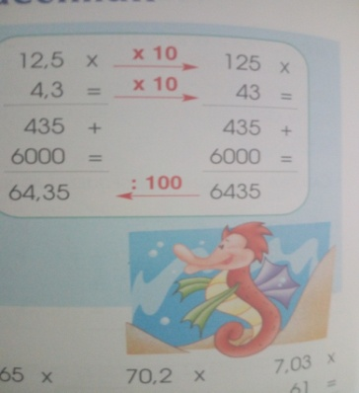
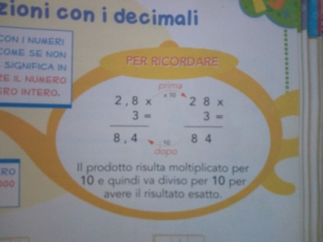
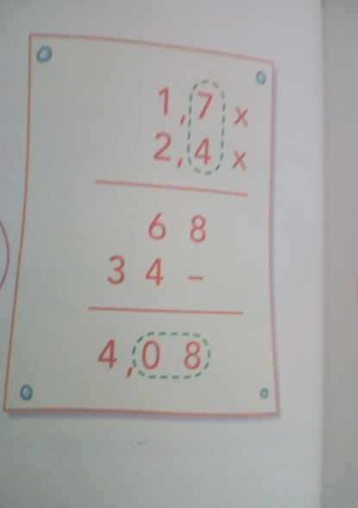
LA MOLTIPLICAZIONE CON I DECIMALI
La moltiplicazione con i numeri decimali si esegue come se NON ci fosse la VIRGOLA. In pratica
bisogna trasformare il numero decimale in un numero intero usando la proprietà invariantiva
( cioè moltiplicare i fattori decimali per 10, per 100, per 1000 . . . ). Per avere il risultato esatto
NON dimenticare MAI di dividerlo per 10, 100 , 1000, a seconda di come lo hai moltiplicato.
Ora ti svelo un segreto segretissimo : non dirlo a nessuno
Per farla facile nel prodotto finale, partendo da destra ( ultima cifra del numero), si lasciano dopo la virgola tante cifre quante sono complessivamente quelle decimali dei fattori.

Slide 2
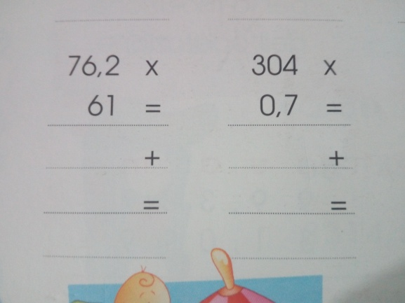
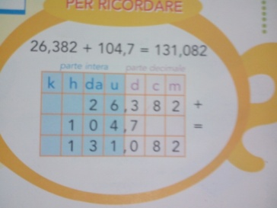
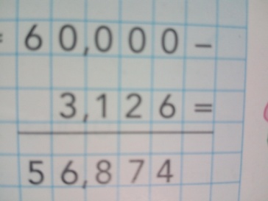
CONFRONTI OPERATIVI OSSERVA
Quando esegui un’addizione o una
sottrazione in colonna con numeri
decimali devi assolutamente
rispettare la posizione delle cifre( cioè le u
sotto le u, i d sotto i d . . . ).
Osserva :
Quando si esegue una moltiplicazione in colonna con fattori decimali e non, si può incolonnare senza rispettare la posizione delle cifre !!!!!
OSSERVA:

Slide 3
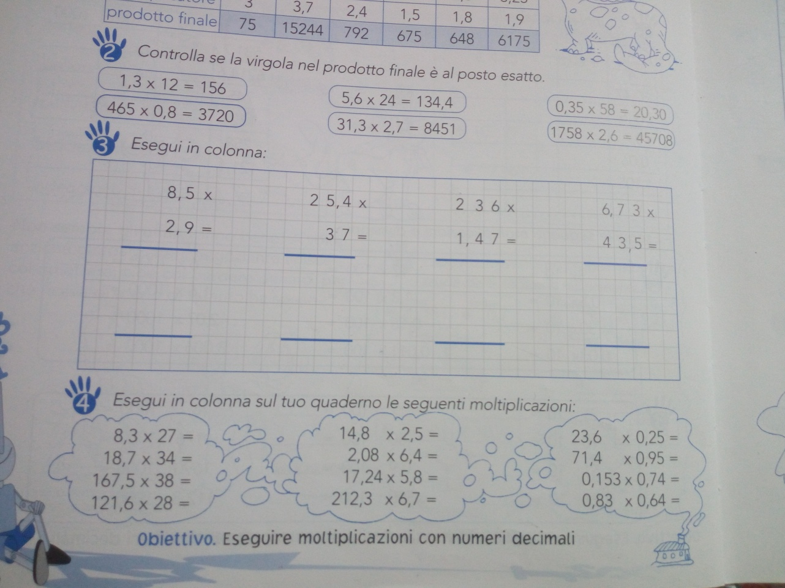
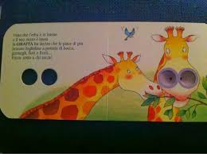
OK!
PROVA A VEDERE COSA SAI FARE!

Slide 4
Ora tocca a te : INVENTANE DI TUTTI I TIPI

